Slide 1
السلام عليكم ورحمة الله
مرحبا بكم

Slide 2
تعارف الدرس
تعريف المعلم
الصف: الخامس
المادّة : اللغة العربيةالاتصالية
الدرس العام: الدرس السادس
الدرس الخاص : الحوار بين الطالب والبائع
الحصّة : الاولي
الوقت: 40 دقائق
محمد علاء الدين
معين المعلم (العربي)
المدرسة المحمدية الأحمدية السنية (العالم)
بانوربازار , سيتاكوند , جاتجام.
رقم الجوال: ۰۱۸۲۹۳۲۱٧۱۰

Slide 3
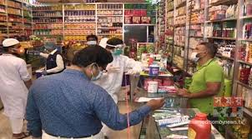
تقديم ظن درس اليوم ببعض الأسئلة
ماذا تنظرون فى هذه الصورة الاتية ؟

Slide 4
درس اليوم
الحوار بين الطالب والبائع
(ছাত্র এবং বিক্রেতার মধ্যকার কথোপকথন)

Slide 5
أهداف الدرس
يستطيع الطلاب بعد نهاية درس اليوم
أن يفهموا الحوار.
أن يكتبوا مثل هذا الحوار.

Slide 6
القراءة التوجيهية
اسمّع الطلاب الحوار من الكتاب الدراسي.
الحوار بين الطالب والبائع

Slide 7
القراءة الجهرية
انظروا الي الدرس ثم اقرؤوا مرتين جهرا.

Slide 8
معني المفردات

Slide 9
العمل الانفرادي
اكتبوا الحوار علي كرستكم .

Slide 10
العمل الجماعي
حاولوا ان يفهموا معني الحوار.

Slide 11
ترجمة
ذهب الطالب الي دكان ليشتري القلم ودفتر الحساب والعلوم . فجرى الحوار بينه وبين البائع.
ছাত্রটি কলম, গণিত ও বিজ্ঞান খাতা ক্রয় করতে দোকানে গেল।অতঃপর তার ও বিক্রেতার মাঝে কথোপকথন শুরু হলো।

Slide 12
ترجمة
السلام عليكم.
(আপনার উপর শান্তি বর্ষিক হোক।)
الطالب :
وعليكم السلام , أي خدمة تريد ؟
(আপনার উপরও শান্তি বর্ষিক হোক।
আপনি কী চান ?
البائع :

Slide 13
ترجمة
أريد قلما من فضلك.
(দয়া করে, আমি একটি কলম চাই।)
الطالب :
أي لون تريد ؟
আপনি কোন রং এর কলম চান?
البائع :

Slide 14
ترجمة
أريد قلما أسود.
(আমি একটি কালো কলম চাই।)
الطالب :
تفضل هذا. وماذا تريد أيضا؟
(এটা নিন। আপনি আর কী চান ?)
البائع :

Slide 15
ترجمة
أريد دفتر الحساب والعلوم.
(আমি গণিত ও বিজ্ঞানের খাতা চাই।)
الطالب :
تفضل, خذ الدفترين؟
(নিন। দুটি খাতা গ্রহন করুন।)
البائع :

Slide 16
ترجمة
كم المبلغ ؟
(মোট কত?)
الطالب :
المبلغ ستون تاكا.
(মোট ৬০ টাকা মাত্র।)
البائع :

Slide 17
ترجمة
تفضل, ستون تاكا.
(এই নিন ৬০ টাকা।)
الطالب :
شكرا الى اللقاء.
(ধন্যবাদ।আবার আসবেন।)
البائع :
مع السلامة.
(নিরাপদে থাকুন।)
الطالب :

Slide 18
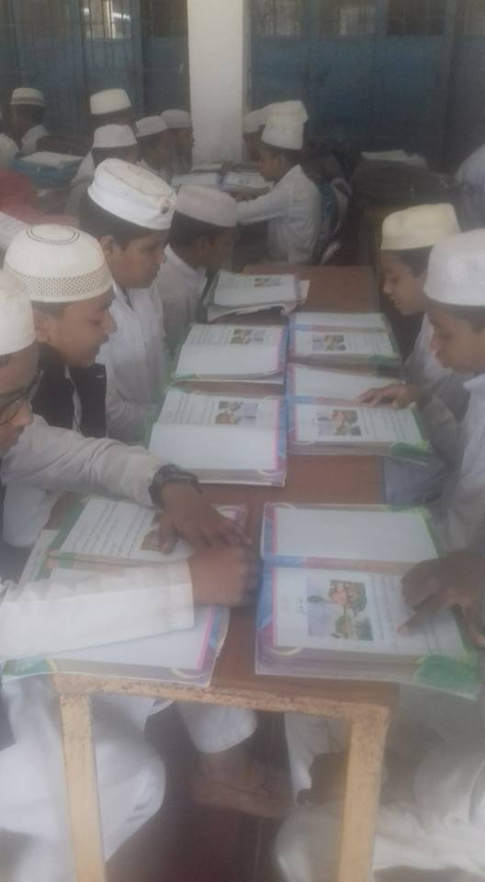
العمل الثنائي
انتم تجلسون وجها لوجه و تساعدون بعضكم بعضا.

Slide 19
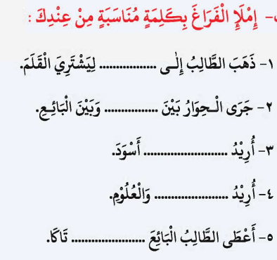
التقييم

Slide 20
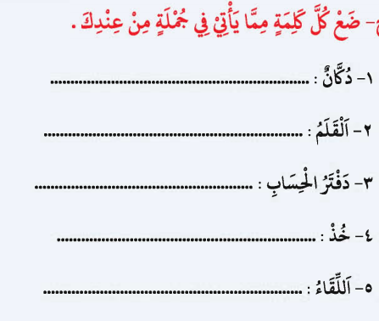
التقييم

Slide 21
واجب المنزل
পাঠ্য বইয়ের تدريبات(অনুশীলন) থেকে (د) শিখে ও লিখে আনবে।

Slide 22
شكرا

